Slide 1
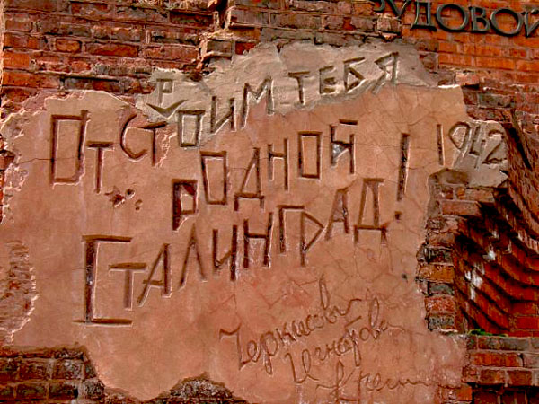
Вехи Сталинградской битвы: «Дом Павлова»

Slide 3
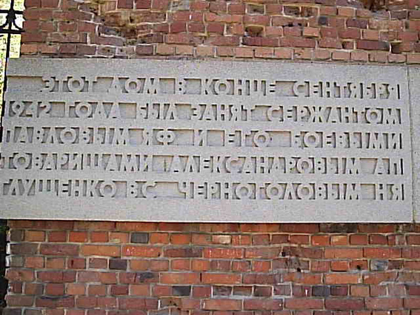

Slide 4
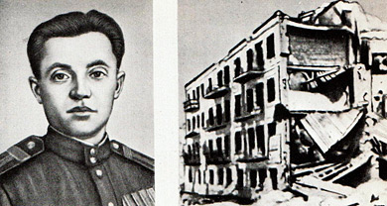
Сержант Яков Федотович Павлов

Slide 5
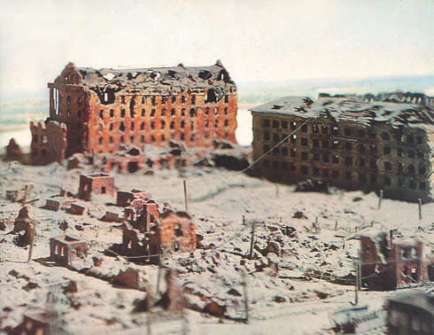

Slide 6
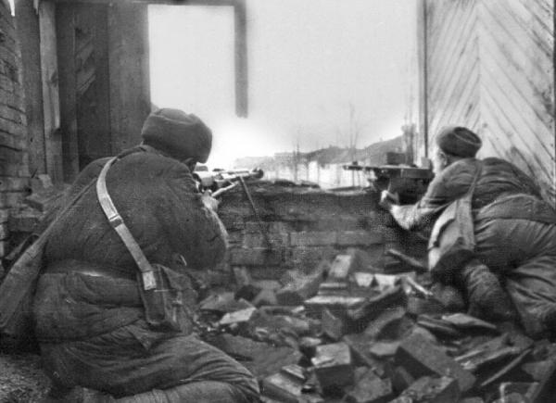

Slide 7
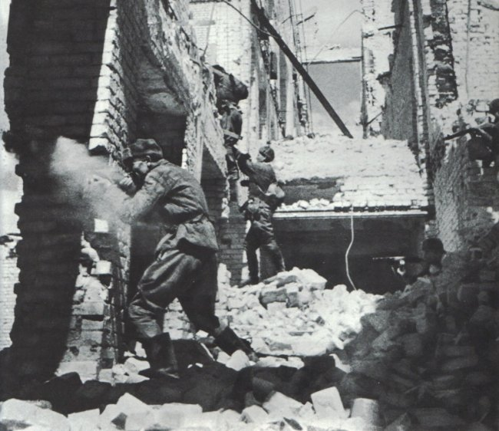

Slide 8
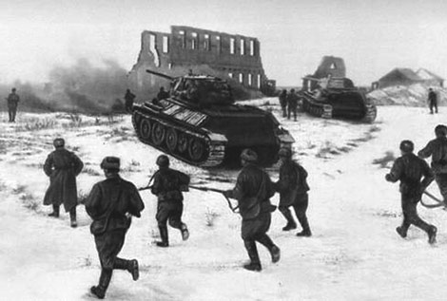
Контрнаступление 24 ноября 1942 года

Slide 9
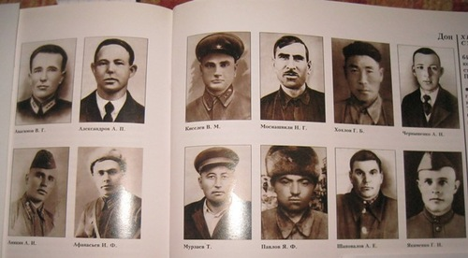

Slide 10
Александров А.П. Афанасьев И. Ф. Бондаренко М.С. Воронов И.В.
Глущенко В.С. Гридин Т.И.
Довженко П.И. Иващенко А.И.
Киселев В.М. Мосиашвили Н.Г.
Мурзаев Т. Павлов Я.Ф
Рамазанов Ф.3. Сараев В.К.
Свирин И.Т. Собгайда А.Л.
Торгунов К. Турдыев М.
Хайт И.Я. Черноголов Н.Я.
Черныщенко А.Н. Шаповалов А.Е.
Якименко Г.И.

Slide 11
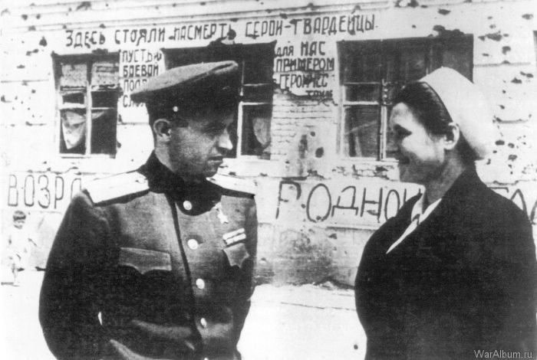
Яков Федотович Павлов и Александра Максимовна Черкасова — бригадир 1-й добровольческой бригады по восстановлению Сталинграда беседуют на фоне здания, пострадавшего от боев.

Slide 12
Дитя Дома Павлова - Зинаида Петровна Андреева (Селезнева)

Slide 13
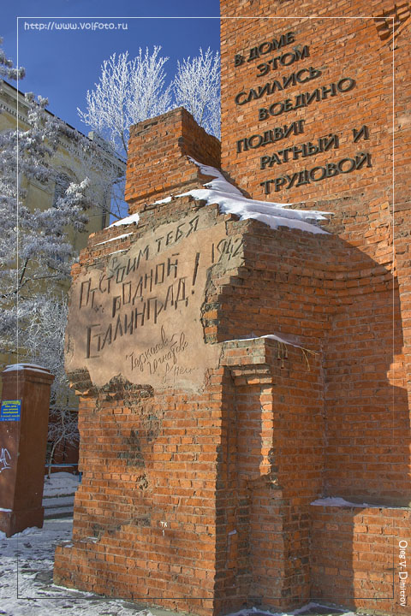
1965 1985

